Slide 1
Занятие по рисованию
Вторая младшая группа «Рисуем тележки для зайчат»
Программное содержание. Продолжать формировать умение изображать предмет,
состоящий из нескольких частей прямоугольной и круглой формы. Упражнять в рисовании
и закрашивании красками. Поощрять умение выбирать краску по своему вкусу.
Пояснительная записка. Занятие разработано c учётом участия родителей в процессе обучения дошкольника.
МАДОУ «Детский сад № 3 общеразвивающего вида
с. Выльгорт. Воспитатель Зиновьева Т.В.

Slide 2
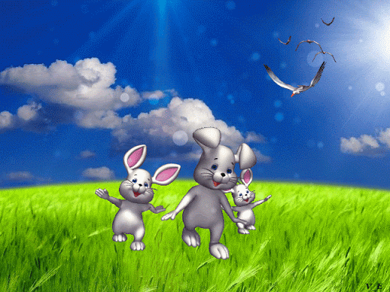

Slide 3
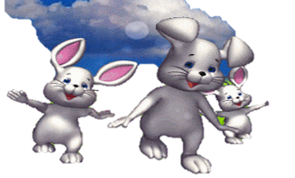
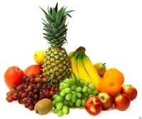

Slide 4
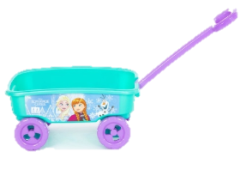
Из каких частей состоит тележка?(Из кузова и колёс)
Какую форму имеет кузов?
(прямоугольную)
Какую форму имеют
колёса? (круглую)

Slide 5
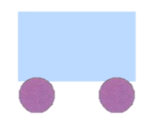
Итак, мы выяснили, что тележка состоит из кузова прямоугольной
формы и колёс, которые имеют круглую форму. А сейчас давайте
возьмем в руку кисточку и нарисуем в воздухе прямоугольник.
Затем прорисуем в воздухе круг.
А теперь обмакните кисточку в воду, а затем о край баночки или стаканчика,
чтобы не было лишней воды. Далее, обмакните кисточку в краску любого цвета.
И на альбомном листе бумаги проведите ровную линию. Это будет основание.
Теперь такую же линию рисуем сверху.

Slide 6
Далее рисуем боковые стороны кузова. Сверху вниз проводим
вертикальную линию к линии основания. И такую же линию с
другой стороны. Получился кузов.
Закрашиваем кузов. Проводим кисточкой прямые линии слева направо.
Итак, кузов мы нарисовали, осталось нарисовать колёса. Давайте вспомним, какой они формы?( Круглые). Под прямоугольником рисуем округлую линию и соединяем один конец с другим. Получилось одно колесо. Чуть подальше рисуем второе колесо.

Slide 7
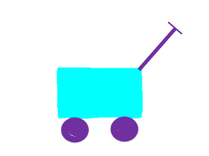
Затем, закрашиваем колёса. И рисуем ручку.
Вот и готова тележка для зайчат!

